Slide 1








K-Digital Training
[두산로보틱스] 지능형 로보틱스 엔지니어
탐라는 도로지킴이
불법 주정차 단속로봇
TEAM 4 불법 주정차 단속팀
정재종, 김요한, 문승연, 조주안, 함국성
박준태, 박정하, 이요셉, 제민수
[멘토] 손미란 강사님

Slide 2






K-Digital Training
목차
01
프로젝트 개요
02
팀 구성 역할 및 프로젝트 수행 절차
03
프로젝트 수행 경과
04
프로젝트 시연 영상
05
자체 평가 의견

Slide 3

프로젝트 개요

Slide 4
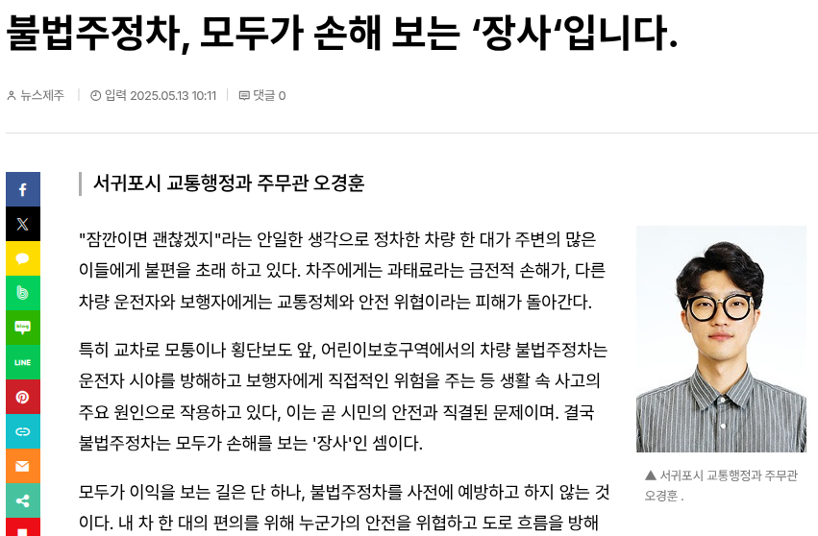




01
K-Digital Training
프로젝트 개요
관련 기사
1
<불법 주정차가 주는 피해>
불법 주정차는 차주에게는 과태료
다른 차량운전자, 보행자에게 불편함
특정 장소는 안전에 피해를 주는 사고가 일어날 상황을 만듬
프로젝트 주제 및 선정 배경,
기획의도
문제 배경
출처 : 뉴스 제주(https://www.newsjeju.net/news/articleView.html?idxno=410241)

Slide 5

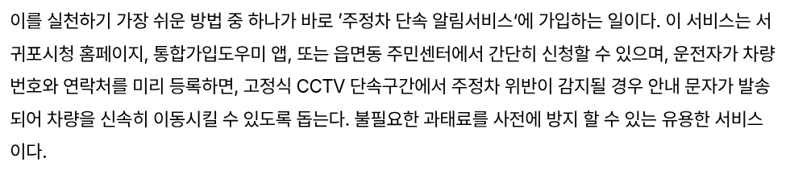

01
K-Digital Training
프로젝트 개요
관련 기사
1
<현재 대응책의 부진함>
대책법으로 신청자 차량이 불법 주정차 장소에 주차 했을시 알람을 울리는 앱 개발.
가입을 해야만 하는 번거로움. 제한적인 제재대상
악용하여 과태료를 피하는 수단으로만 이용 가능성이 있음.
프로젝트 주제 및 선정 배경,
기획의도
문제 배경
출처 : 뉴스 제주(https://www.newsjeju.net/news/articleView.html?idxno=410241):, 주정차 단속 알림 시스템(http://parkingsms.wizshot.com/www/contents/system_int.php)

Slide 6
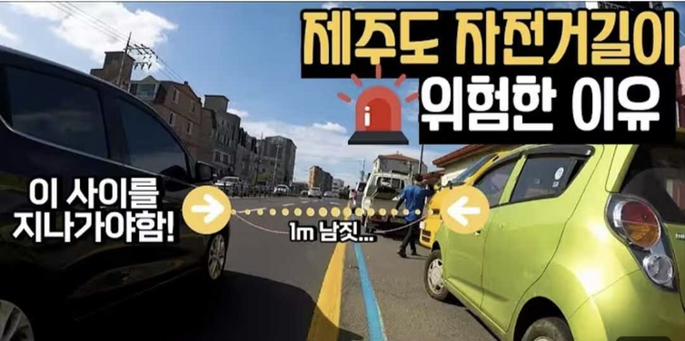
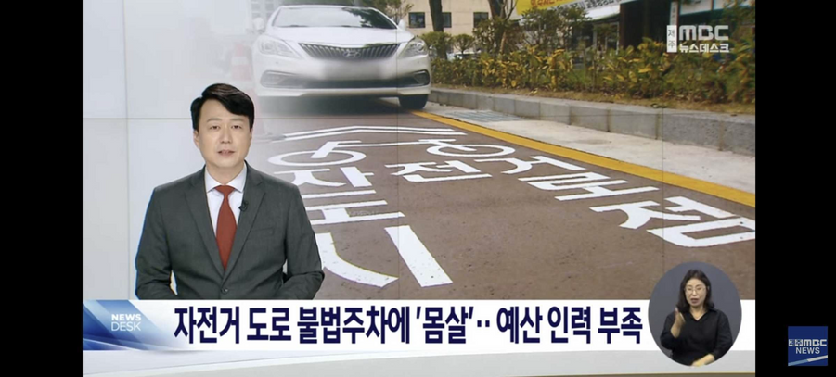
01
K-Digital Training
프로젝트 개요
관련 기사
<기존 대응책보다 강한 단속 필요>
1
제주도시 첫 단속 알람 정책 실행 2018년도 2월 실시
프로젝트 주제 및 선정 배경,
기획의도
5년 후인 2023년까지도 자전거길 불법주정차 문제가 여전히 심각함(제주도 자전거 유튜버 영상)
2024년까지 결국 제주도는 1천 900억을 투자
불법 주차 문제 여전히 두각(MBC뉴스 보도)
문제 배경
알림서비스를 7년간 해왔으나 여전히 불법 주정차의 문제 해결하지 못함
이에 해결방안으로 불법주정차 단속 봇을 개발하고자 함.
출처 : 주정차 단속 알림 시스템(http://parkingsms.wizshot.com/www/contents/system_int.php) :, 제주도여행 vlog 응빠 (https://www.youtube.com/watch?v=hSLWcOS-r9c) :, 제주 MBC NEWS youtube (https://www.youtube.com/watch?v=ANxhkWdvFyo)

Slide 7

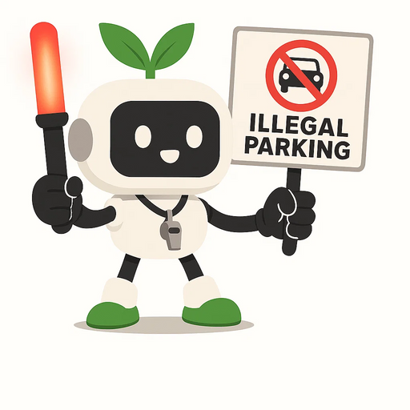



01
K-Digital Training
프로젝트 개요
2
프로젝트
내용
순찰로봇
견인 로봇

Slide 8

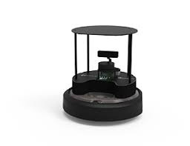
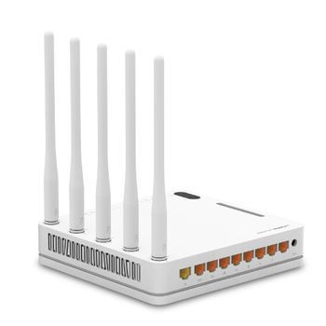
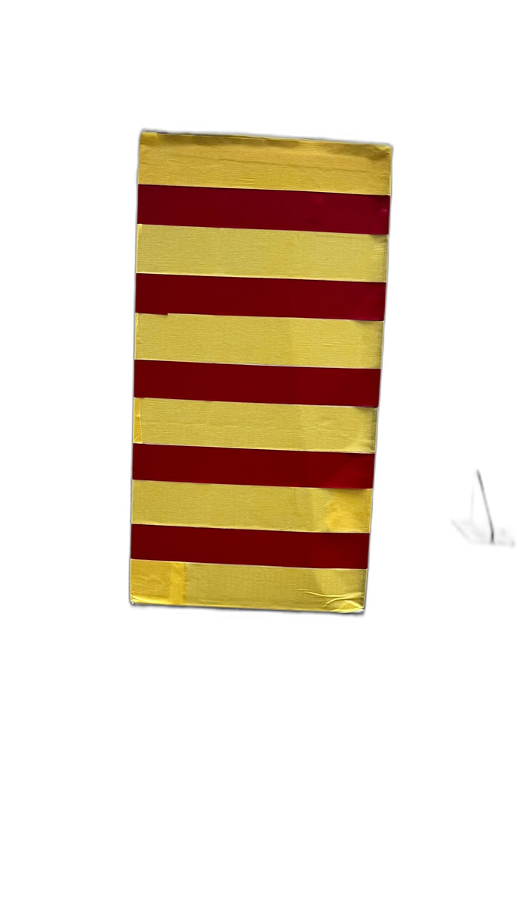


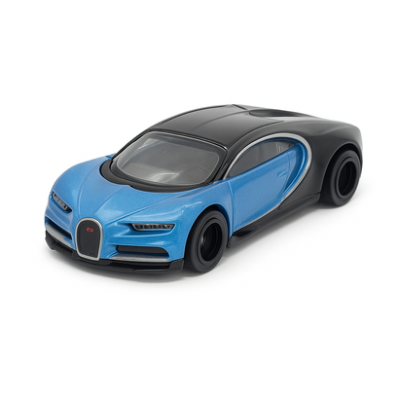
01
K-Digital Training
프로젝트 개요
3
Turtlebot4
공유기
장애물
공유기
활용 장비 및
재료
장비
및
개발 환경
Python
Ubuntu
Toycar

Slide 9
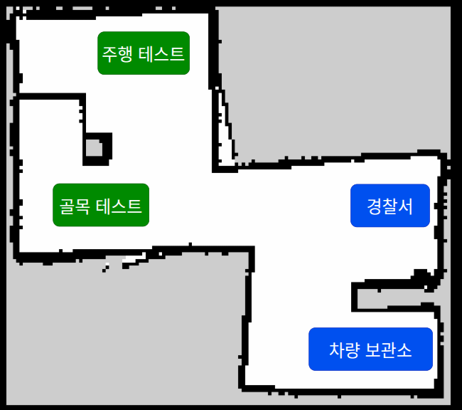
01
K-Digital Training
프로젝트 개요
전체 Map

Slide 10
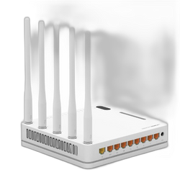

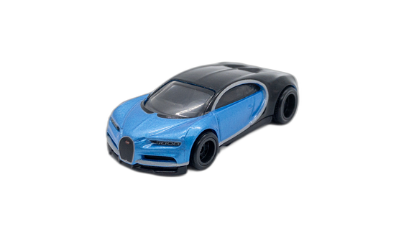

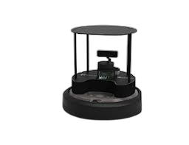


01
K-Digital Training
프로젝트 개요
4
공유기
프로젝트
구조
좌표 수신
좌표 송신
프로젝트 목적
및
구체적인 실행 내역
견인 Bot
순찰 Bot
번호판 수신
Server

Slide 11
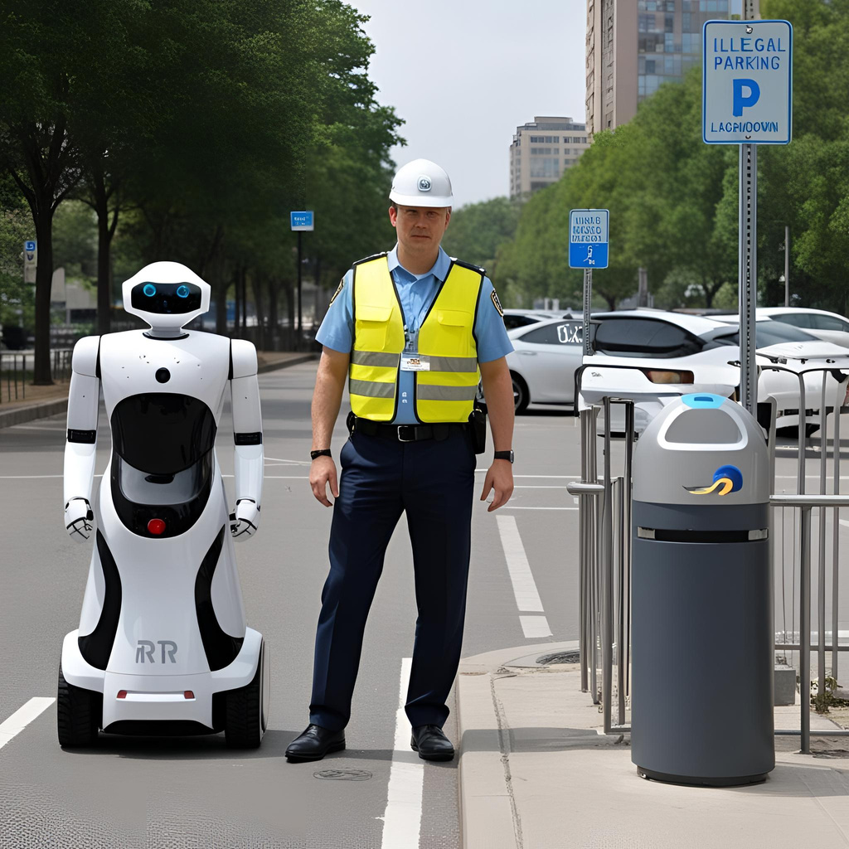

01
K-Digital Training
프로젝트 개요
산출물의 기대효과
즉각적인 단속 및 24시간 순찰
로봇 투입으로 인력부족 완화
감시 구역의 확장
5
기대 효과
활용방안 및
기대 효과
프로젝트 산출물의
기대 효용
및
비즈니스 실무 활용성
비즈니스 실무 활용성
시간, 장소별 불법주정차 데이터 저장, 축적
지방세외수입 증가로 주차장, 도로 개선

Slide 12
팀 구성 역할 및
프로젝트 수행 절차

Slide 13





02
K-Digital Training
팀 구성 역할 및 프로젝트 수행 절차
훈련생 별 주도적으로 참여한 부분
* 4조
훈련생 | 역할 | 담당 업무
조주안 | 팀장
정재종 | 조장
함국성 | 팀원
김요한 | 팀원
문승연 | 팀원
프로젝트 총괄
시스템 설계 및 로봇 세팅
이미지 전처리 및 모델 학습
코드 설계 및 수정
모델 학습 및 월드 구축
코드 설계 및 수정
이미지 전처리 및 자료 정리
코드 설계 및 수정
주요 기기 설정
시스템 설정 최적화

Slide 14
02
K-Digital Training
팀 구성 역할 및 프로젝트 수행 절차
훈련생 별 주도적으로 참여한 부분
* 3조
훈련생 | 역할 | 담당 업무
박정하 | 팀원
이요셉 | 팀원
제민수 | 팀원
박준태 | 조장
이미지 전처리 및 자료 정리
코드 설계 및 수정
TF 변환 및 ROS통신 시스템 구현
코드 설계 및 수정
주요 기기 설정
시스템 설정 최적화
이미지 전처리 및 자료 정리
코드 설계 및 수정

Slide 15








02
K-Digital Training
팀 구성 역할 및 프로젝트 수행 절차
프로젝트의 사전 기획과 프로젝트 수행 및 완료 과정
구분 | 기간 | 활동 | 비고
사전 기획 | 5/9(금) |  | 아이디어 선정
데이터 수집 | 5/12(월) |  | 이미지 데이터 수집
데이터 전처리 | 5/13(화) ~ 5/14(수)
모델링 | 515(목) ~ 5/16(금) |  | 팀별 중간보고 실시
확장 | 5/16(금) ~ 5/22(목) |  | 최적화, 오류 수정
총 개발기간 | 5/9(금) ~ 5/22(목)(총 2주)
프로젝트 기획 및 주제 선정
기획안 작성
필요 데이터 및 수집 절차 정의
기획안 작성
데이터 정제 및 정규화
모델 학습
최적 모델 선정
모델링 추가 학습
주행시스템 기획
불법주정차 단속 시스템 설계
차량 견인 시스템 구현

Slide 16
프로젝트 수행 경과

Slide 17

03
K-Digital Training
프로젝트 수행 오프닝 영상

Slide 18

03
K-Digital Training
프로젝트 수행 경과
Object Detection
견인
Line Detection
이미지 저장
Nav2

Slide 19
03
K-Digital Training
프로젝트 수행 경과
YOLO
Object Detection
Depth
TF

Slide 20
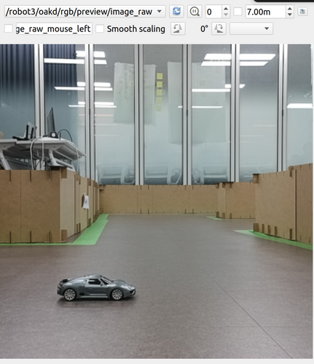
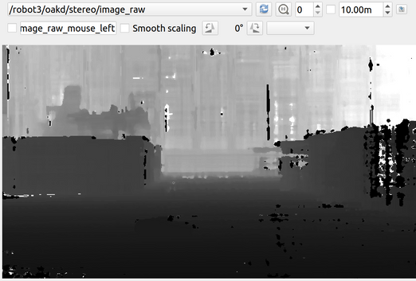
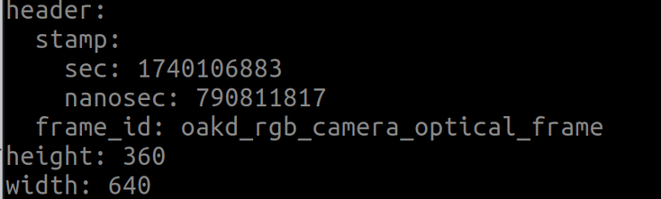
03
K-Digital Training
프로젝트 수행 경과
RGB_image
rgb/preview
Depth
stereo/image_raw
Camera_info
camera_info

Slide 21
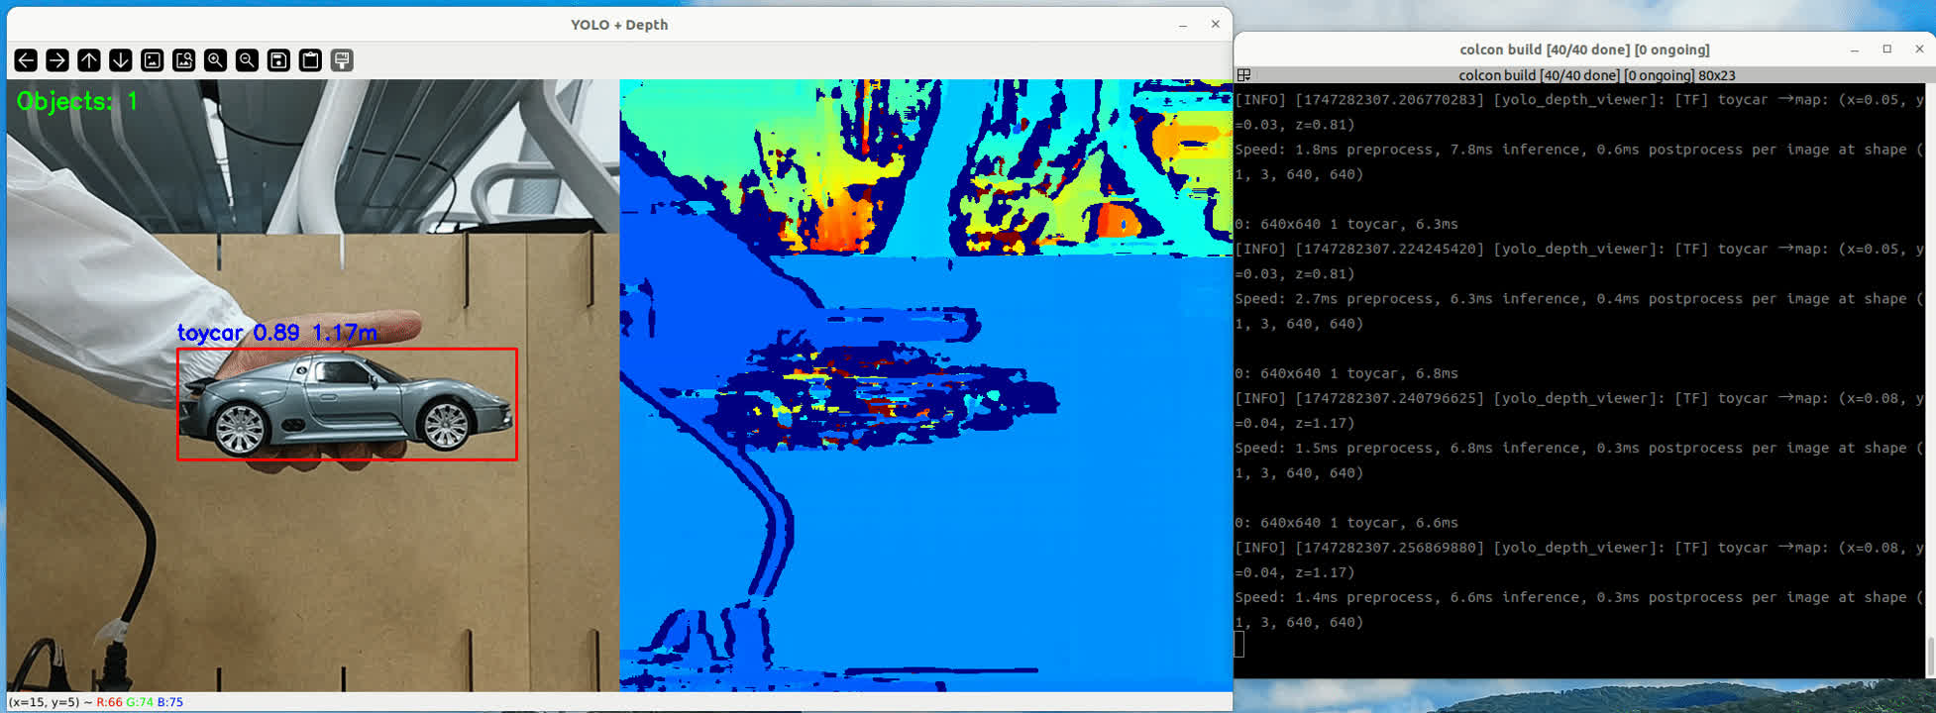
03
K-Digital Training
프로젝트 수행 경과 - YOLO model 선정
최종 YOLO model 선정
camera_info
YOLO 모델 학습
· 200개의 학습 데이터로 재학습
· 모델을 로봇에 적용해 보면서 가장 성능이
좋은 11n 모델을 선택
객체 데이터

Slide 22
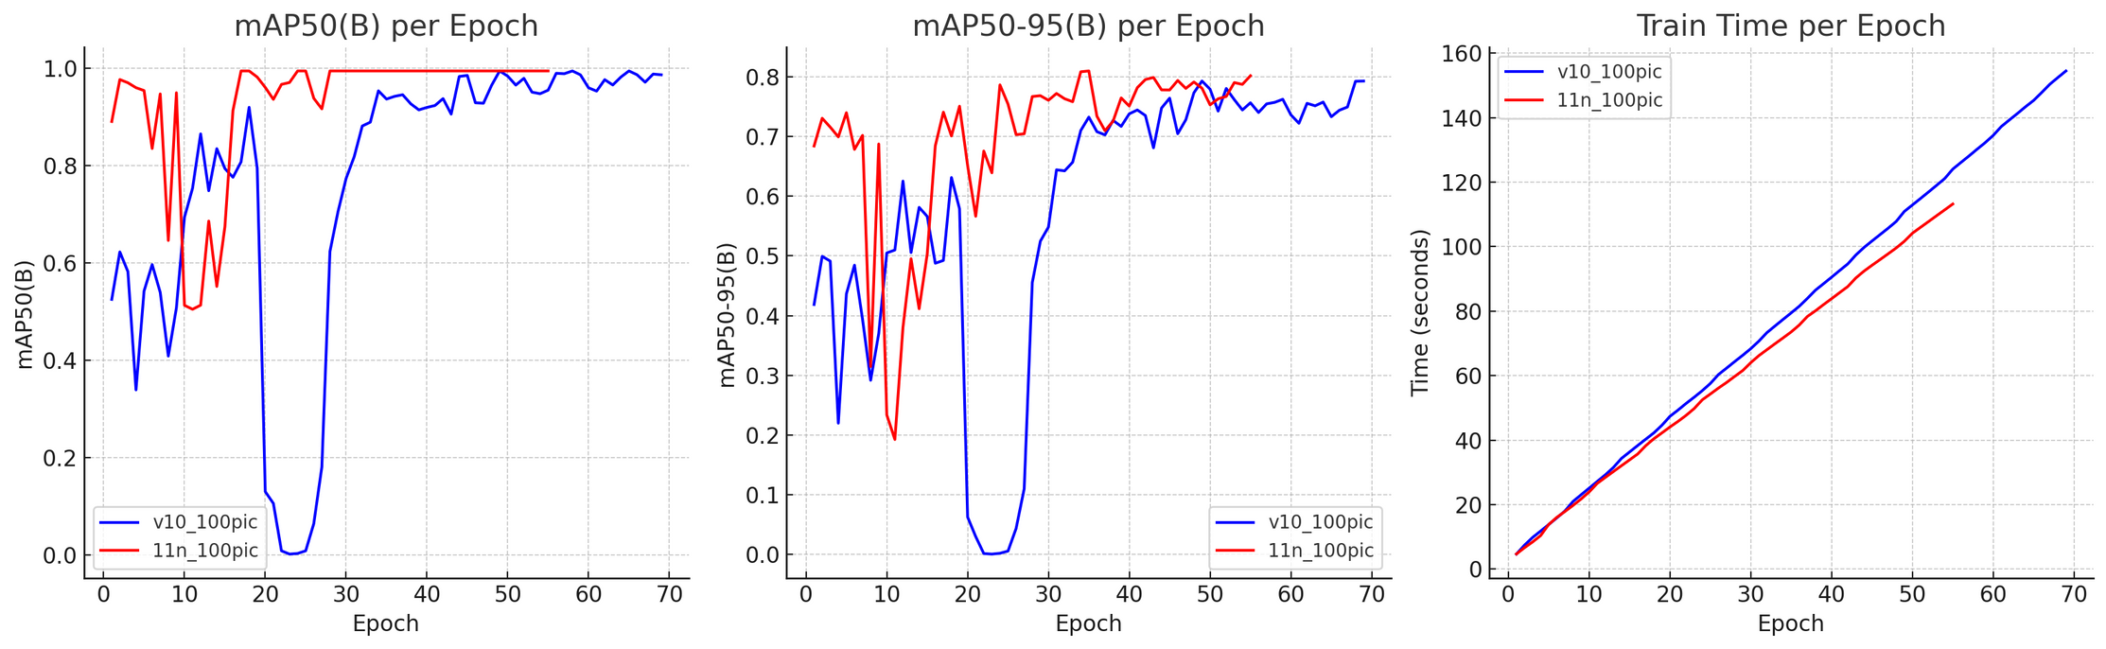
03
K-Digital Training
프로젝트 수행 경과 - YOLO model 선정
YOLO model 비교분석
v10 n 모델, v11n모델
v11n이 더 빠르고, 더 정밀한 평가(mAP50-95)에서 더 우수

Slide 23
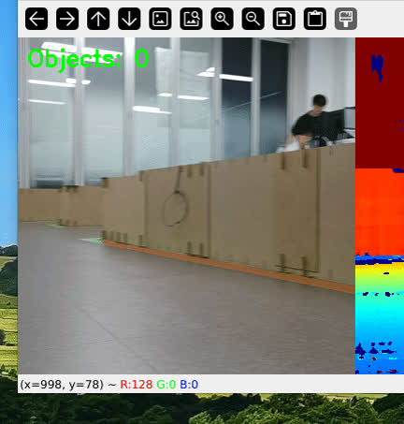
03
K-Digital Training
프로젝트 수행 경과 - 전처리
데이터 전처리
Before
crop IMG

Slide 24
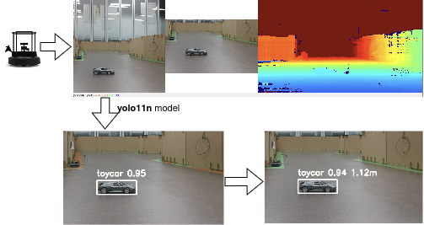
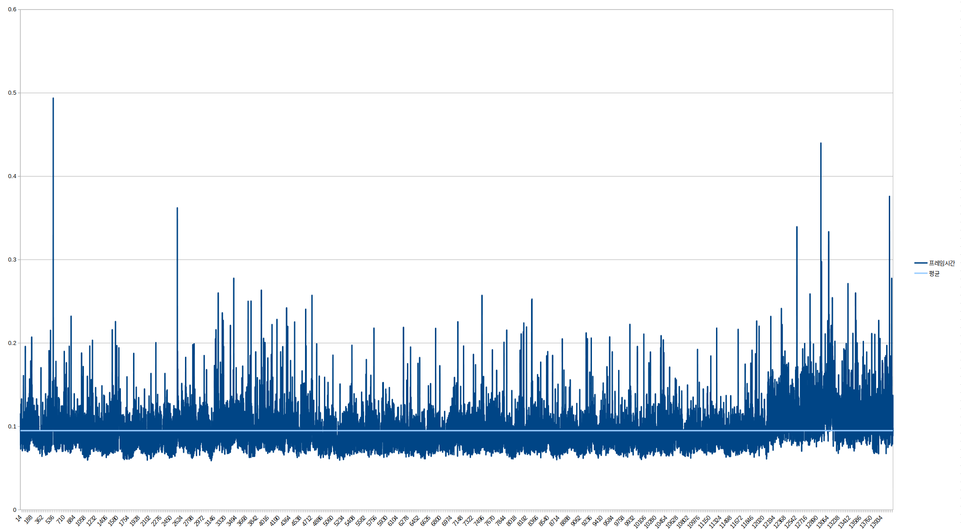
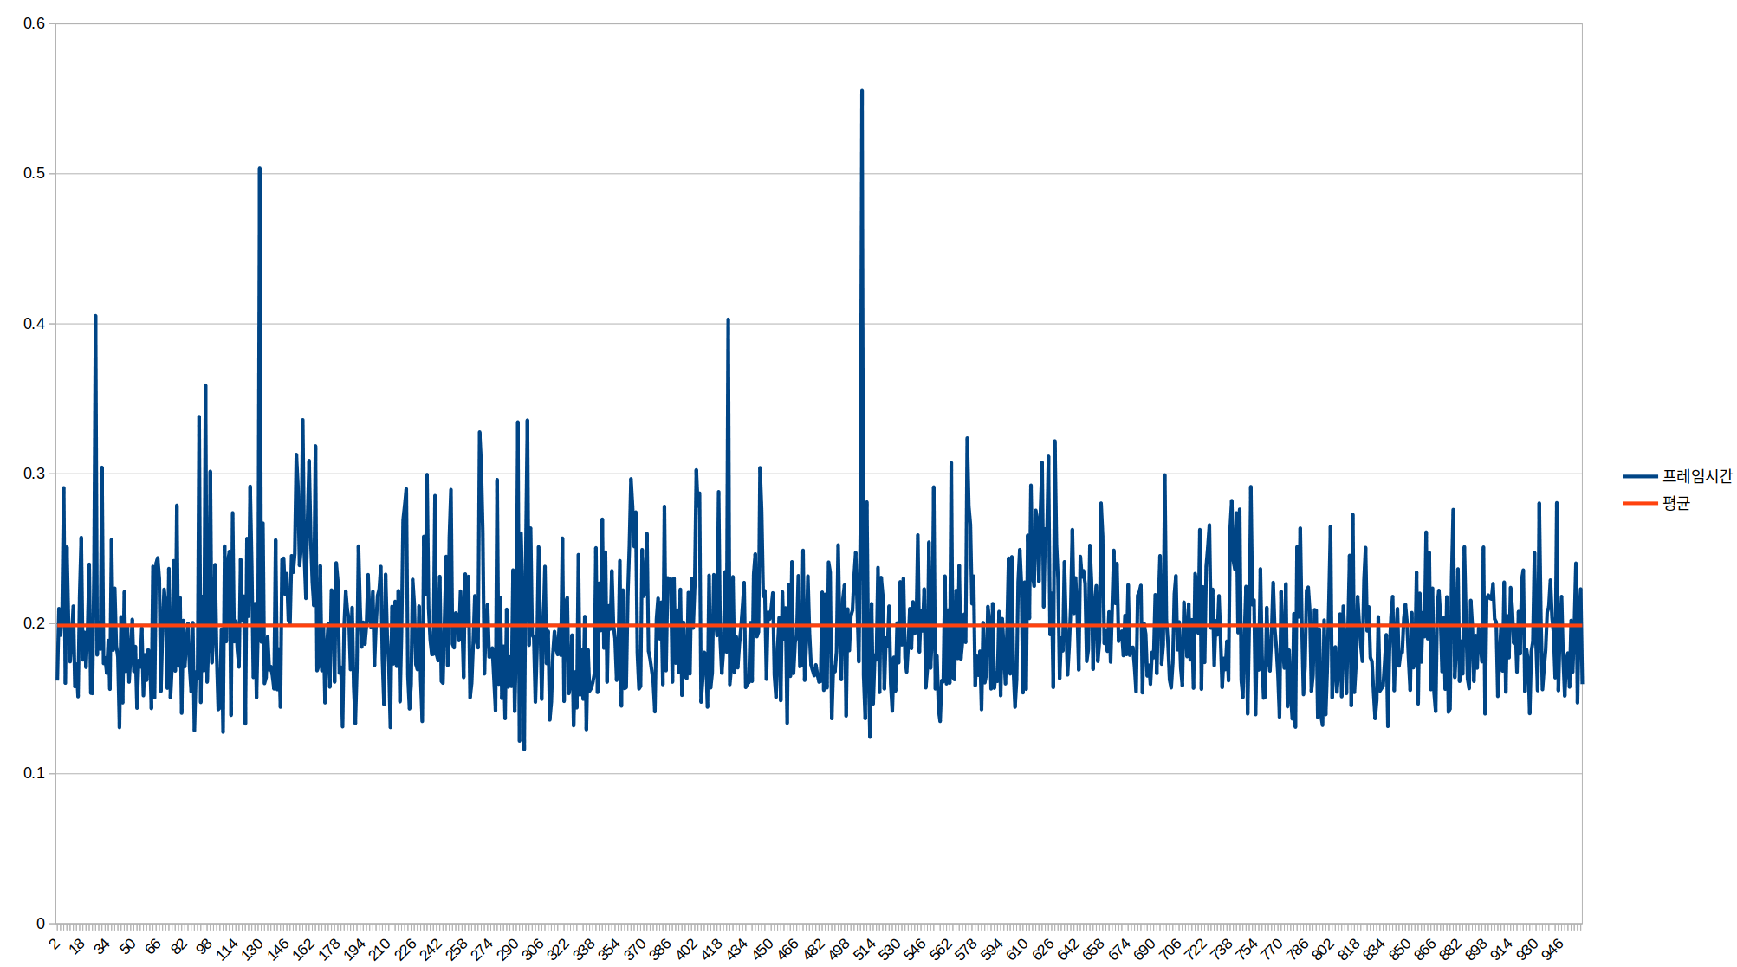
03
K-Digital Training
프로젝트 수행 경과 - 전처리
데이터 전처리 - fps, 회전속도 조정, crop
before
after
average
0.198
average
0.119
프레임
처리시간

Slide 25
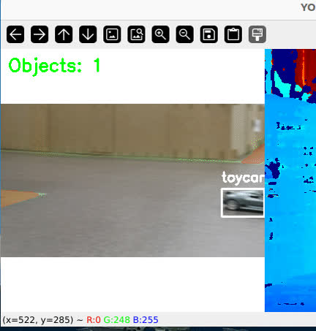
03
K-Digital Training
프로젝트 수행 경과 - 전처리
데이터 전처리 - crop
After
crop IMG

Slide 26

03
K-Digital Training
프로젝트 수행 경과 - Depth
YOLO, Depth, OpenCV Color을 이용한 불법 주정차 차량 검출
OpenCV 이미지
객체 데이터
Depth

Slide 27
03
K-Digital Training
프로젝트 수행 경과 - 라인 감지
YOLO, Depth, OpenCV Color을 이용한 불법 주정차 차량 검출
OpenCV
Line Detection
색상감지
도로 마스킹

Slide 28
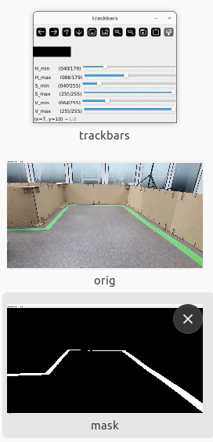
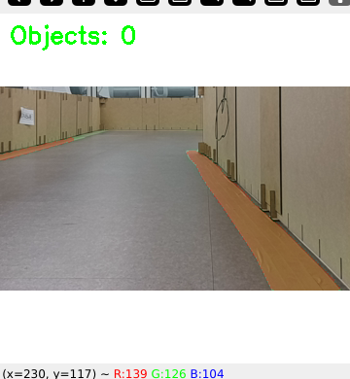


03
K-Digital Training
프로젝트 수행 경과 - 라인 감지
색상 인식 후 Scale 전환을 통해 라인을 감지
카메라 이미지
오리지널
scale 전환
마스킹
판단 영역

Slide 29
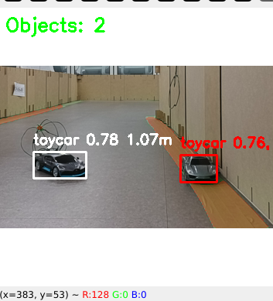
03
K-Digital Training
프로젝트 수행 경과 - 오브젝트 + 라인디텍팅
색상 인식 후 Scale 전환을 통해 라인을 감지
객체 데이터
Depth
불법주정차
좌표 데이터
판단 영역

Slide 30


03
K-Digital Training
프로젝트 수행 경과 - TF 변환 & Publish
TF Transform & Publish Flow Chart
불법주정차
좌표 데이터
Map 좌표
데이터
TF 변환
Camera_info
Camera_link 좌표계
Map 좌표계

Slide 31
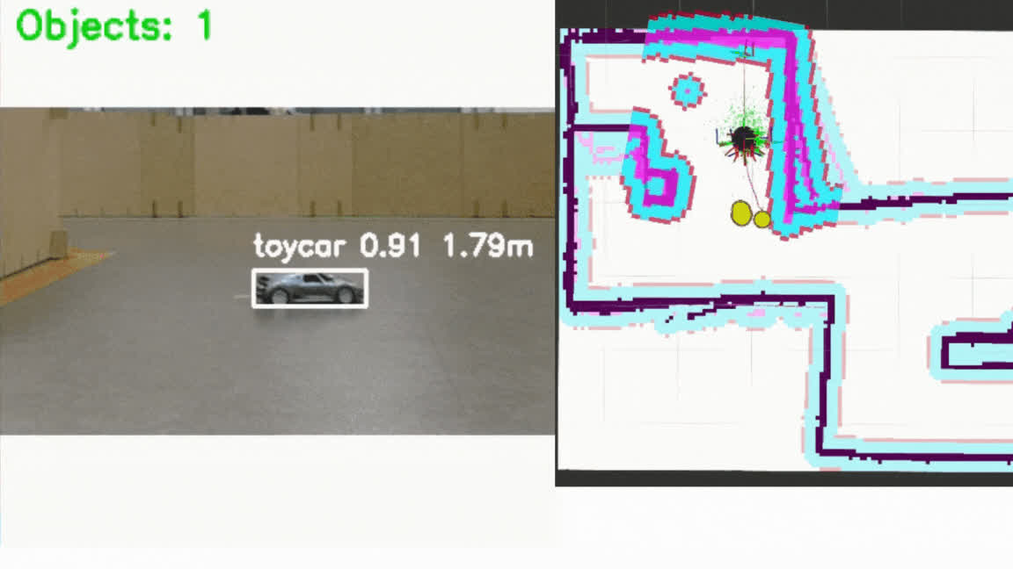

03
K-Digital Training
프로젝트 수행 경과 - TF 변환 & Publish
객체 인식 후 TF 변환된 위치로 이동
마킹

Slide 32
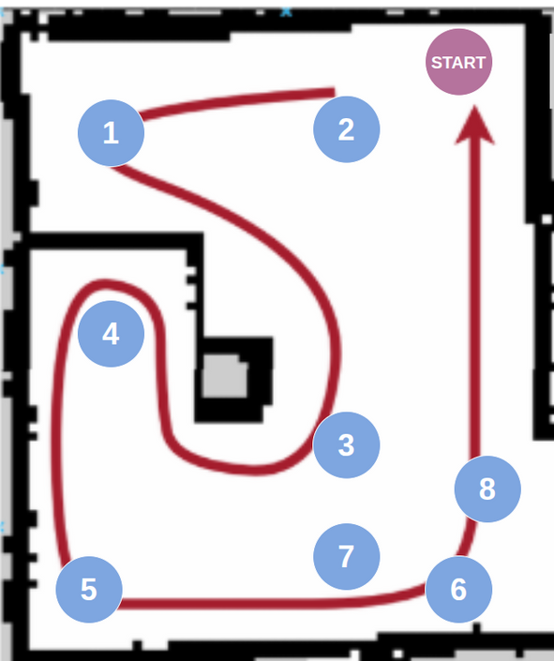
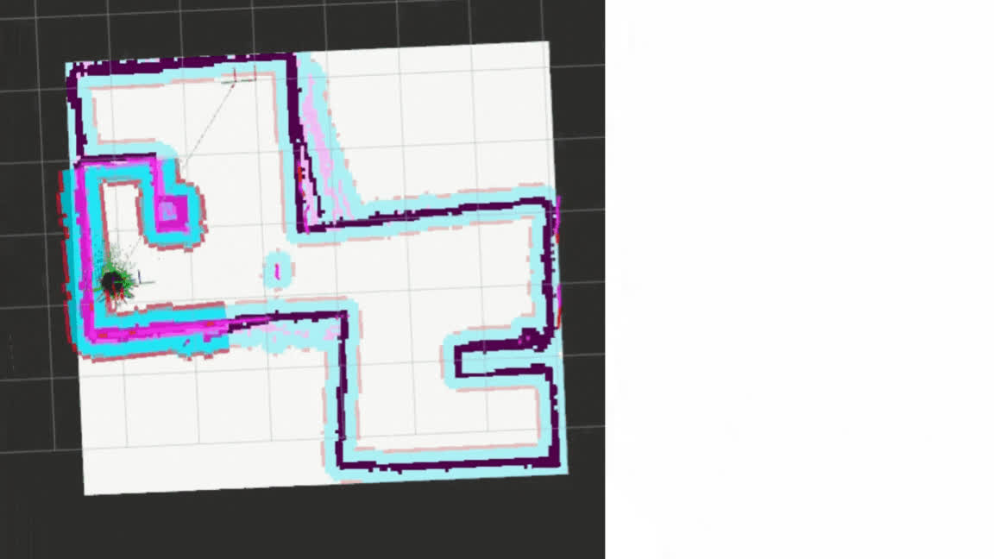
03
K-Digital Training
프로젝트 수행 경과 - Nav2(순찰 로봇)
순찰 루트 & 순찰 수행

Slide 33
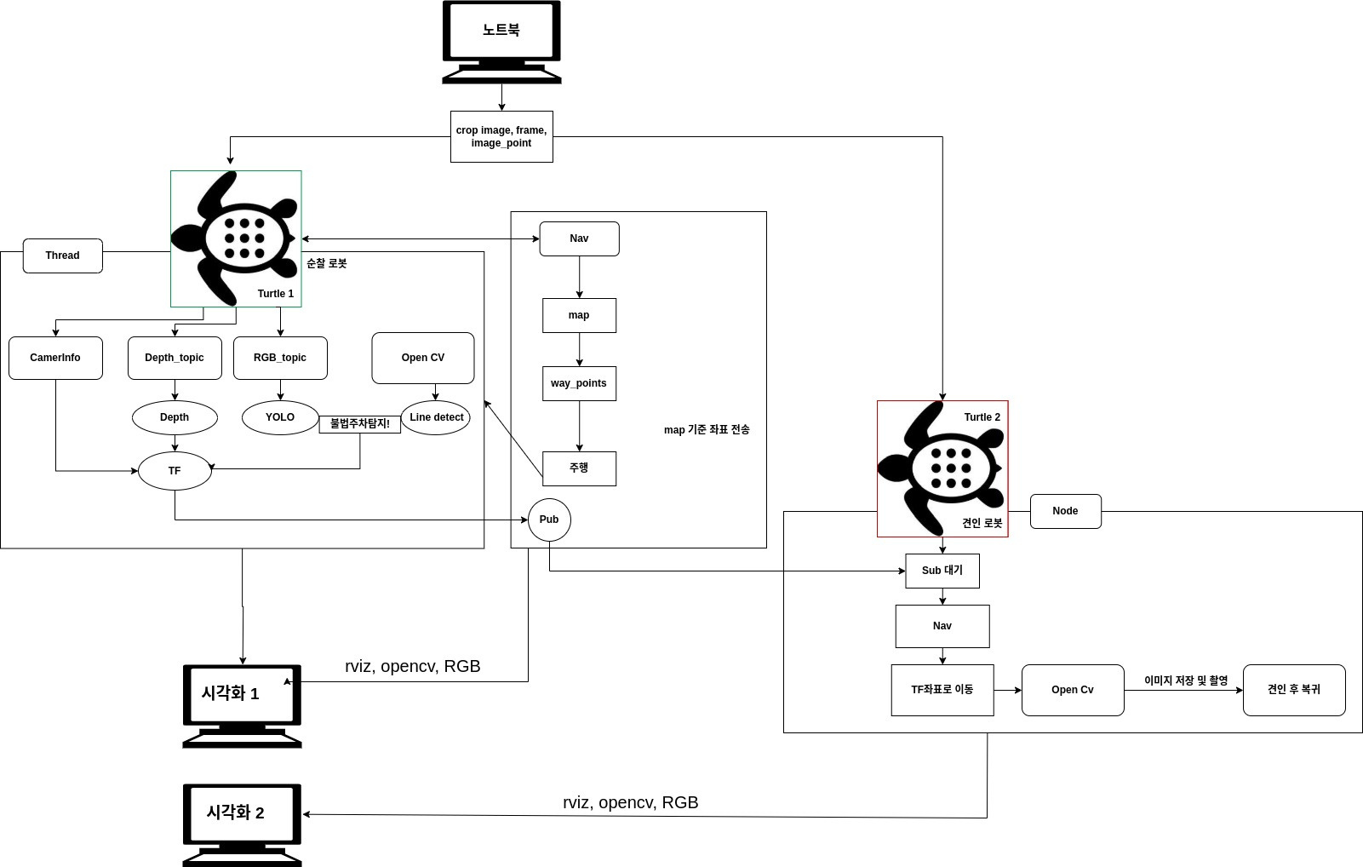
03
K-Digital Training
프로젝트 수행 경과 - 순찰 로봇
순찰 로봇 Flow Chart

Slide 34
03
K-Digital Training
프로젝트 수행 경과 - 견인 로봇
견인 Bot
Map 좌표
데이터
견인
견인 Bot
이미지 저장

Slide 35
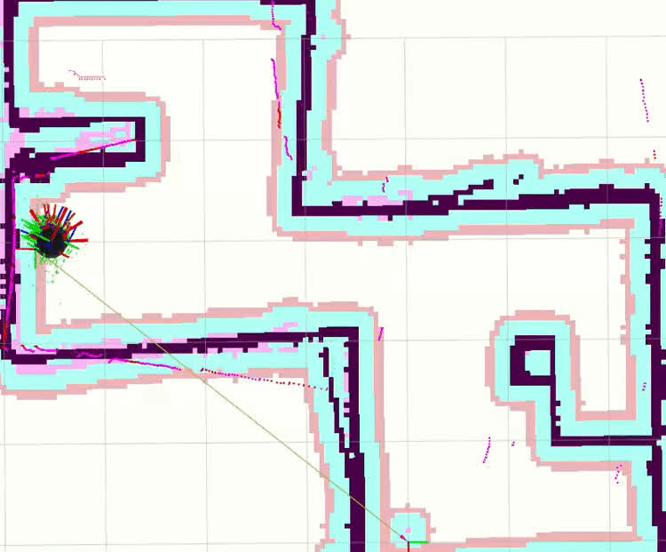
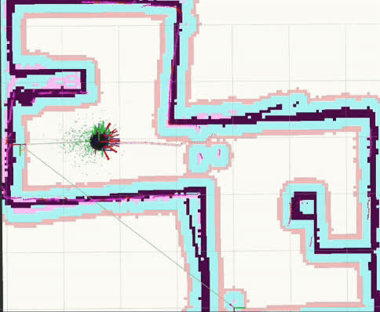
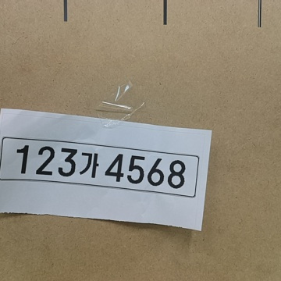
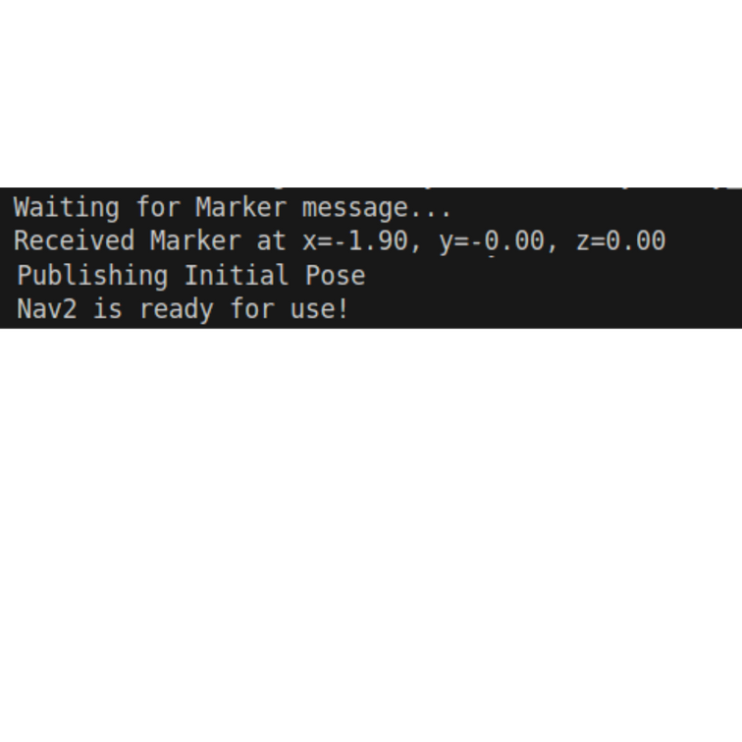
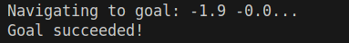
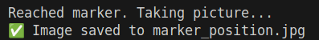
03
K-Digital Training
프로젝트 수행 경과 - 견인 로봇
견인 & 이미지 저장

Slide 36
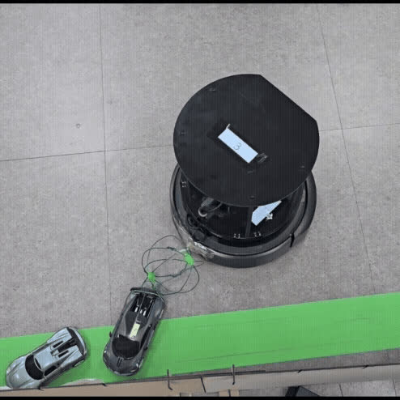
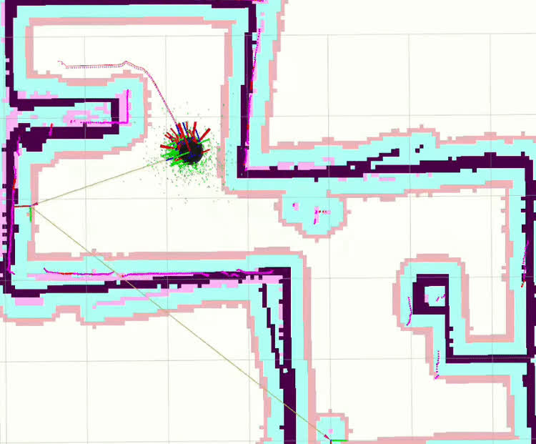
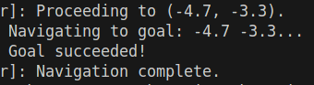
03
K-Digital Training
프로젝트 수행 경과 - 견인 로봇
견인과정 수행

Slide 37
프로젝트 시연 영상

Slide 38
04
K-Digital Training
프로젝트 시연 영상
영상

Slide 39
자체평가 의견

Slide 40


05
K-Digital Training
자체평가 의견
임의 수정
사전 기획의 관점에서
프로젝트 결과물에 대한 완성도 평가(10점 만점)
10/10

Slide 41
05
K-Digital Training
자체평가 의견
잘한 부분 및 아쉬운 점
목표 시나리오 구현 성공
통신을 통한 통합 멀티 로봇 ROKEY 부트캠프 최초 구현
좌표오차 ±10cm 구현 성공
불법주정차 탐지율 80% 달성
총 주행시간 3분이내 구현
로봇자체기능을 확장하여 견인 시스템 추가
fps 조절과 데이터 전처리 과정을 거쳐 실시간성 개선
파라미터 조정을 통한 로봇의 속도/회전속도 조절
잘한 부분
아쉬운 점
아쉬운 점
아쉬운 점
터틀봇과 터미널간의 통신 오류
터틀봇 자체 기능의 부족함
실제 제주도 도로의 환경 데이터 적용의 어려움

Slide 42
05
K-Digital Training
자체평가 의견
프로젝트 결과 및 성과
프로젝트 환경에 맞는 자율주행 로봇 시스템 설계를 통한 로봇 제어 알고리즘 이해도 향상 (자율주행 → 자동화 로 바꿀까 고민중)
주어진 시나리오에 맞춘 자율주행 로봇 구현을 통한 문제해결력 및 기술 적용 능력 강화
현실에서 발생한 문제를 직접 인식하고, 해결 방안을 모색 · 적용하는 과정을 통한 문제 해결 능력 및 실무 대응 역량 향상
의사소통과 협업을 바탕으로 한 공동 문제 해결 과정을 통한 팀워크 및 협동 능력 향상
프로젝트 결과 및 성과

Slide 43
소스 코드 git 링크

Slide 44
K-Digital Training
소스코드 git 링크

